Slide 1
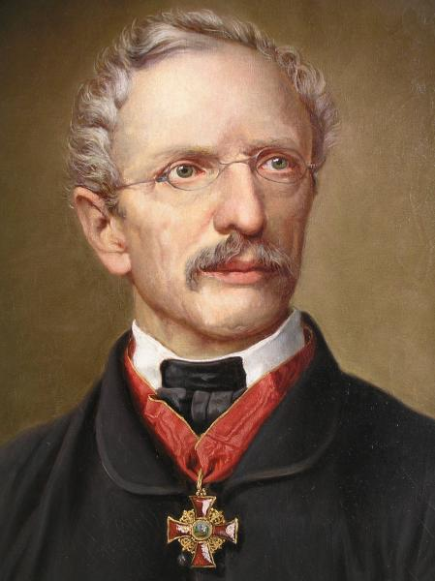
Karel Jaromír Erben

Slide 2
Život:
* 7. listopadu 1811 † 21. listopadu 1870
český historik, právník, archivář, spisovatel, básník, překladatel a sběratel českých lidových písní a pohádek
byl z dvojčat, ale bratr Jan umřel ještě, když byl malý
vystudoval práva (aby mohl studovat na gymnázium musel si přivydělávat hraním a klavír)
podílel se na formování spisovné češtiny
dvakrát se oženil

Slide 3
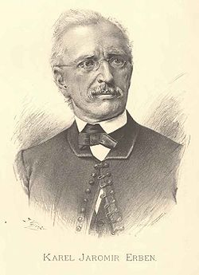
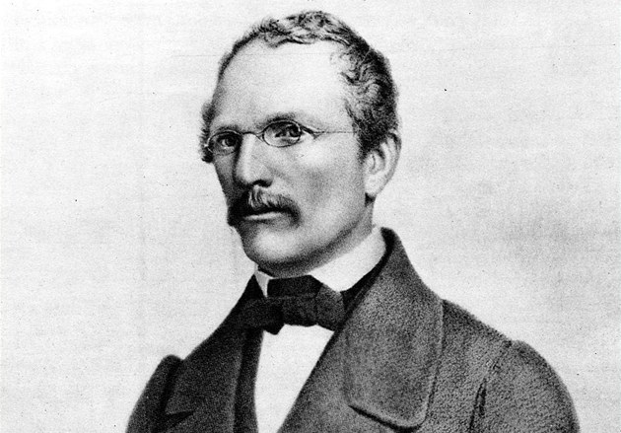
Portréty:

Slide 4
Díla:
Sto prostonárodních pohádek a pověstí slovanských v nářečích původních
Vybrané báje a pověsti národní jiných větví slovanských
Kytice z pověstí národních
Písně národní v Čechách
Prostonárodní české písně a říkadla (1864)
České pohádky

Slide 5

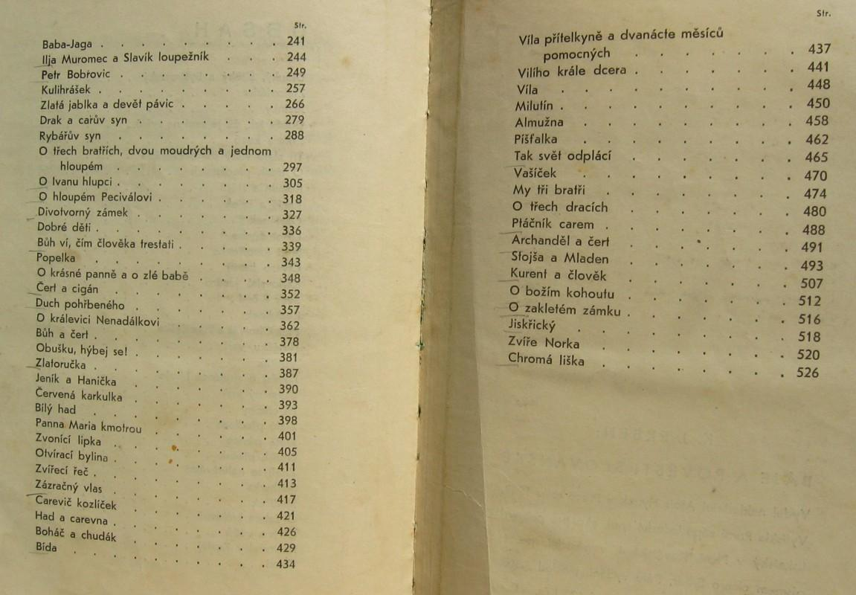
Sto prostonárodních pohádek a pověstí slovanských v nářečích původních

Slide 6

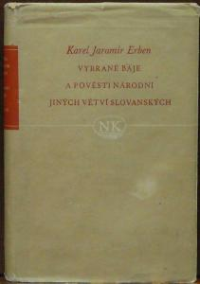
Vybrané báje a pověsti národní jiných větví slovanských

Slide 7
Kytice z pověstí národních
Jediná sbírka básní
Kytice
Poklad
Svatební košile
Polednice
Zlatý kolovrat
Štědrý den
Holoubek
Záhořovo lože
Vodník
Vrba
Lilie
Dceřina kletba
Věštkyně

Slide 8


Kytice z pověsti národních

Slide 9
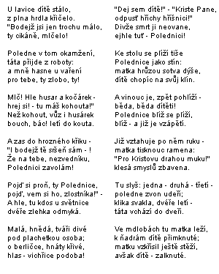
Kytice - Polednice

Slide 10
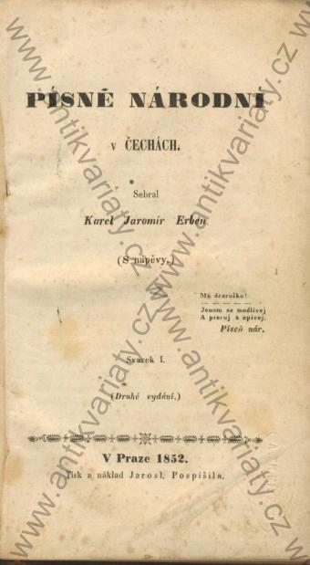
Písně národní v Čechách
obsahuje 500 písní

Slide 11
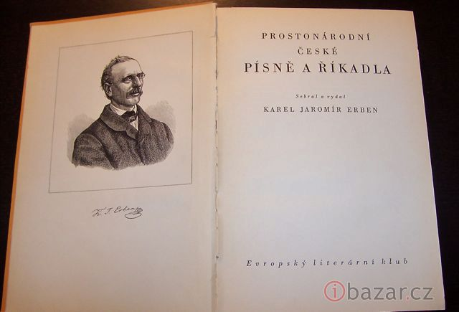
Prostonárodní české písně a říkadla
pětidílná sbírka folklóru z Čech.

Slide 12
České pohádky
O Zlatovlásce
Tři zlaté vlasy děda Vševěda
Dlouhý, Široký a Bystrozraký
Dvojčata – zfilmováno jako Třetí princ
Boháč a chudák
Jabloňová panna
Hrnečku, vař!
Pták Ohnivák a liška Ryška
Otesánek
Sněhurka
Rozum a štěstí – zfilmováno jako Nesmrtelná teta
Obuchu, hýbej se! – zfilmováno jako Obušku, z pytle ven!
Dobře tak, že je smrt na světě
Hádanka
O třech přadlenách
Živá voda
Král Tchoř
Tak svět odplácí
Almužna
Vousy na loket a člověk na píď
Drak dvanáctihlavý
O žabce královně
Sedm simeonův
Rybářův syn
Jirka s kozú
O Ivanu Hlupci
O hloupém peciválovi
Jezinky
O hloupém Kubovi
Škola bohatí
Svatý Štěpán
Pán bůh dědoušek
Švec a čert
Čert a cigán
Slepička a kohoutek

Slide 13


České pohádky

Slide 14
Zdroje:
http://www.nm.cz/Hlavni-strana/Vystavy-HM/STEDRY-VECER-TAJEMNY-SVATEK.html
http://cs.wikipedia.org/wiki/Karel_Jarom%C3%ADr_Erben
http://kultura.idnes.cz/klementinum-vystavuje-erbenuv-rukopis-dlouheho-sirokeho-a-bystrozrakeho-1uk-/literatura.aspx?c=A111107_094916_literatura_ob
http://www.antikvariaty.cz/index.php?action=ShowPicture&id=213180
http://inzerat.i-bazar.cz/2052313-k-j-erben-prostonarodni-ceske-pisne-a-rikadla/
http://www.dantikvariat.cz/erben-karel-jaromir/ceske-pohadky-134193
http://www.databazeknih.cz/knihy/ceske-pohadky-90691
http://www.antikvariatperla.cz/index.php?inst=zbozi&met=detail&id=886
http://www.antikvariat-benes.cz/?kat=19&dir=1&str=179&st=&pg=detail&idb=8643&ord=1
http://openlibrary.org/books/OL24361066M/Vybran%C3%A9_b%C3%A1je_a_pov%C4%9Bsti_n%C3%A1rodn%C3%AD_jin%C3%BDch_v%C4%9Btv%C3%AD_slovansk%C3%BDch
http://www.dantikvariat.cz/erben-karel-jaromir/kytice-z-povesti-narodnich-137505
http://www.schacco.savana.cz/vlastni_web/co_mam_rad/knihy.php?celkem=1215&od=1201
http://www.eif.euweb.cz/gedichte/cz_polednice.html

